Slide 1

KONCENTRACE FOSFORU
V NÁDRŽÍCH ORLÍK A SLAPY:
VÝSLEDEK SOCIOEKONOMICKÉHO VÝVOJE V POVODÍ
A ZMĚNY KLIMATU
Josef Hejzlar, Jiří Jarošík, Jiří Kopáček, Yuliya Vystavna
Biologické centrum AV ČR, v.v.i., Hydrobiologický ústav
České Budějovice
Konference Vodní nádrže 2017, 3. – 4. října 2017, hotel Holiday Inn, Brno

Slide 2
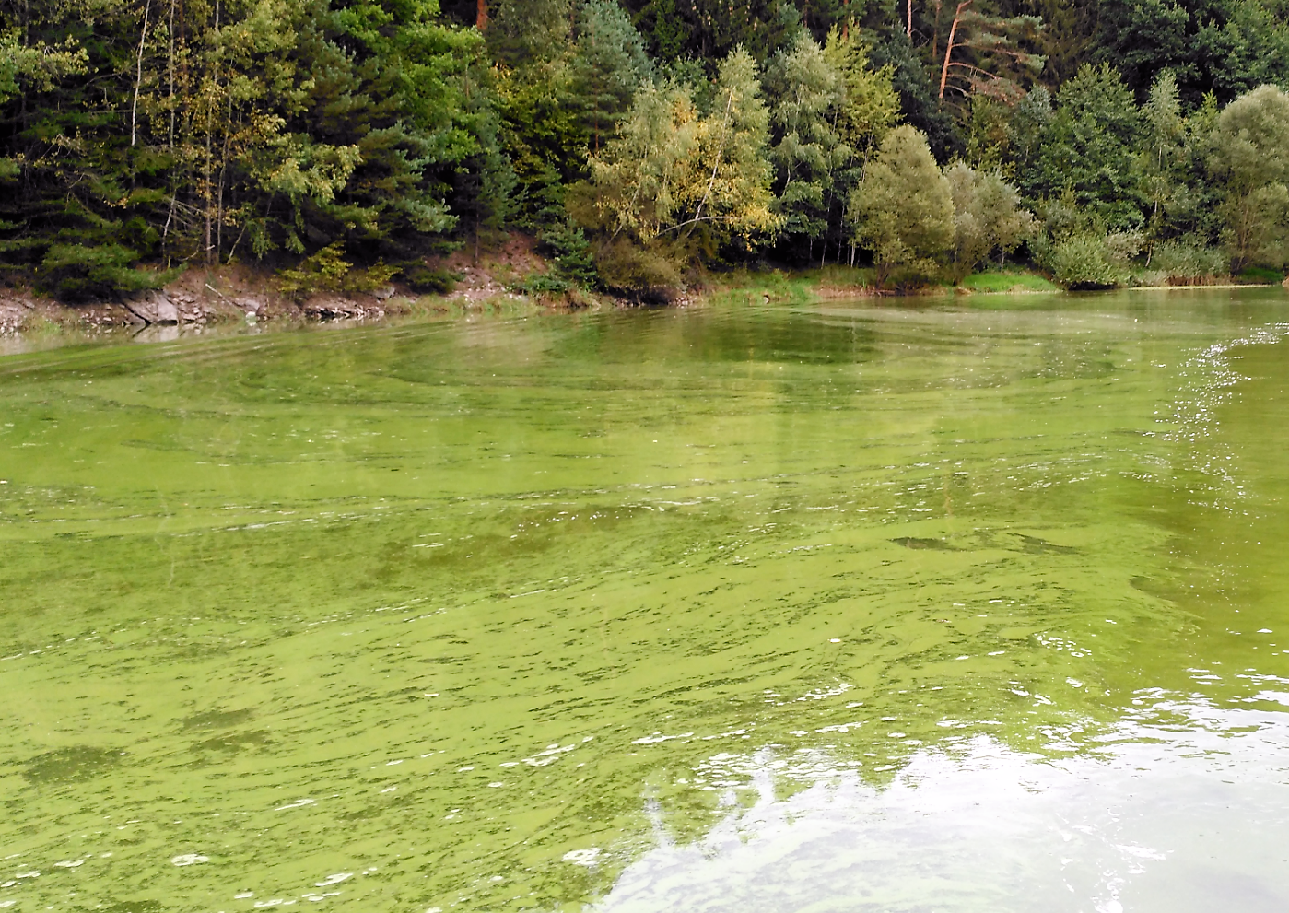

Fosfor – klíčový prvek
pro eutrofizaci nádrží:
            koncentrace P – ukazatel trofie v Rámcové
            vodní směrnici EU (RVS)
            v nádrži se P zadržuje a velikost jeho retence
            zásadně závisí na průtoku/době zdržení
            nicméně, průtoková závislost retence P je
            v nádržích individuální → rozptyl a nejistota
            pro návrhy opatření
Přítok Malše do vodárenské nádrže Římov 6. září 2016

Slide 3
Cíl studie
            Analýza datových řad VN Slapy a Orlík 1961-2015:
            vývoj koncentrací P
            vztahy vůči zdrojům P v povodí, hydrologii,
            klimatu …
            vyhodnocení retence/koloběhu P
            zjištění příčin nelineární odezvy koncentrace P
            v nádržích na změny v přítoku P z povodí

Slide 4
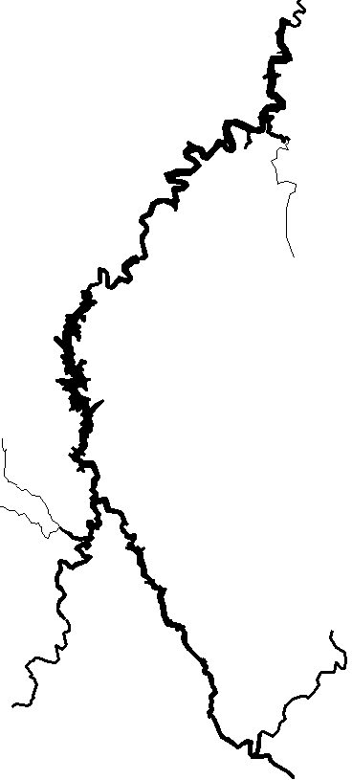
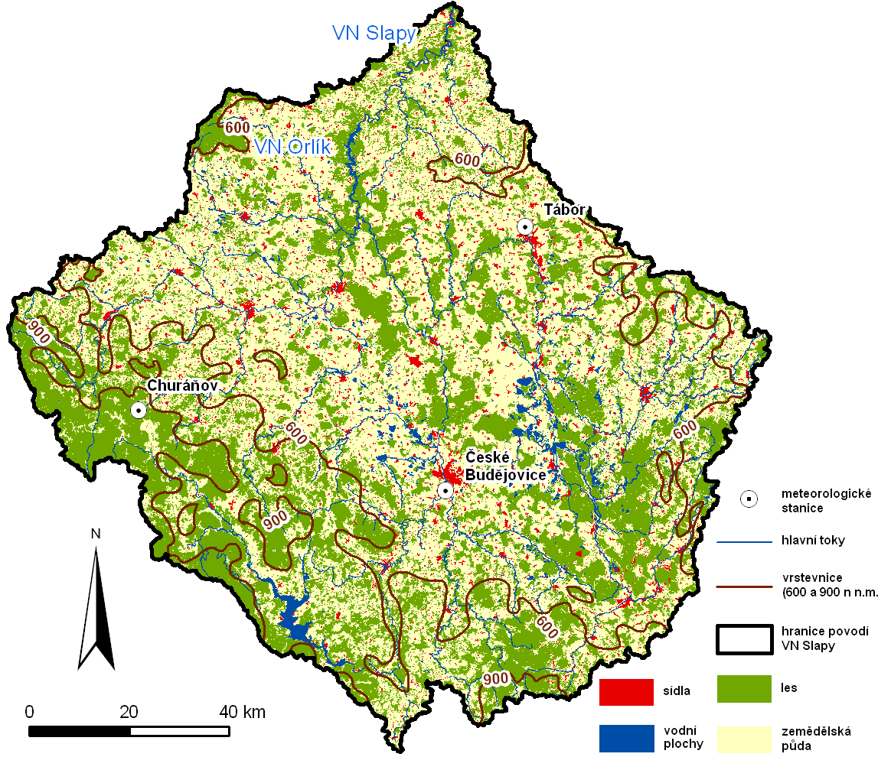
Povodí nádrží Orlík a Slapy
Stanice odběru vzorků jakosti vody
Slapy-odtok
Slapy-Nebřich
Mastník-Radíč
Vltava-Solenice
(odtok n. Orlík)
Vltava-Kamýk
(odtok n. Kamýk)
Orlík-hráz
Skalice- Varvažov
Lomnice-
D. Ostrovec
Otava-
Topělec
Lužnice –
Koloděje n/L
Vltava –
Týn n/V

Slide 5
Vývoj koncentrace P_{celk} v n. Orlík a Slapy a jejich přítocích
1991
1996
2006

Slide 6
Vývoj socio-ekonomických ukazatelů v povodí n. Slapy
1991 1996
2006
1991 1996
2006
1991 1996
2006
Korelační analýza: P_{celk} v přítoku do n. Orlík vs. socio-ekonomika
Pcelk | Bodové zdroje P | Kanalizace | Organická hnojiva | Minerální hnojiva | Chov ryb
1961-2015 | ++ | n | ++ | ++ | n
1961-1990 | ++ | ++ | ++ | ++ | ++
1991-2015 | ++ | - - | ++ | + | - -

Slide 7
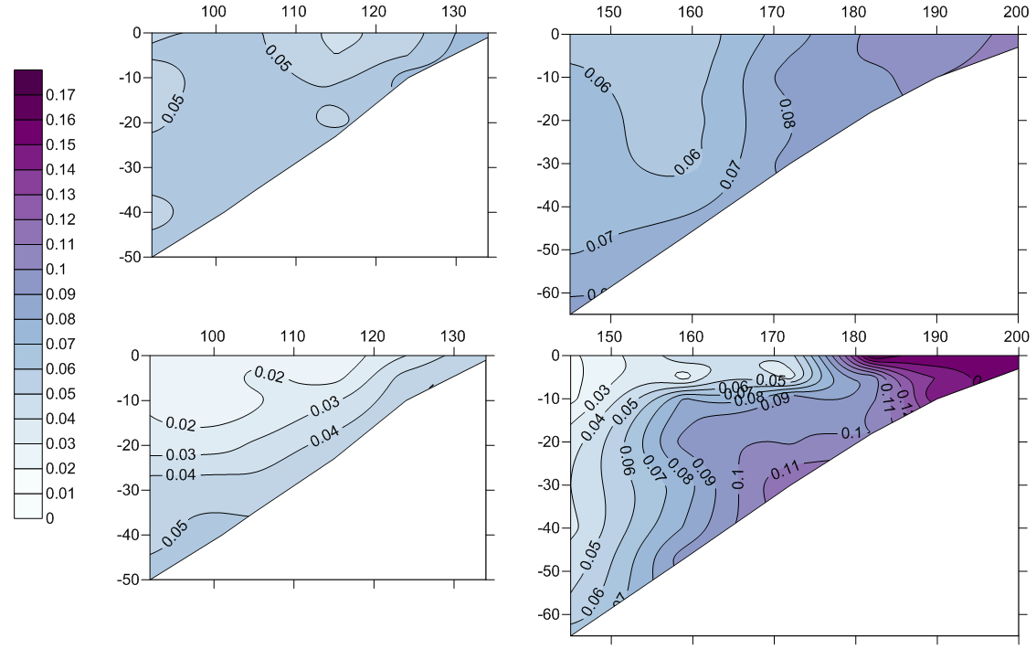
Procesy retence P v nádržích Orlík a Slapy
SLAPY
ORLÍK
P_{celk} (mg/l)
H (m)
cirkulace
Slapy
duben 2014
Hloubka, m
Orlík
duben 2014
H (m)
stratifikace
Slapy
červenec 2014
Hloubka, m
Orlík
červenec 2014
Kilometráž Vltavy
Kilometráž Vltavy
data Povodí Vltavy, státní podnik

Slide 8
Vývoj retence P v nádržích Orlík a Slapy 1961-2015
Retence
Sedimentační rychlost P
1991
Retence:
R = (P_{in}-P_{o})/P_{in}
= v_{P}/(v_{P}+q_{w})
v_{P} = q_{w}×(P_{in}-P_{o})/P_{o}
v_{P} [m/rok] – sed.rychlost P
q_{w} [m/rok] – hydraulické
zatížení hladiny
1991
Retence R v nádržích Orlík a Slapy závisí na době zdržení vody
Sedimentační rychlost v_{P} je v obou nádrží obdobná → doklad stejných procesů
Sedimentační rychlost v_{P} závisí na absolutním přísunu P a vztah se změnil po roce 1991!
Odezva koncentrace P v nádržích na změny P v přítoku je tedy tlumena – a uplatňuje se vnitřní zatížení P uvolňováním ze sedimentů!

Slide 9
Rozbor sezónní variability P_{celk} v nádrži Slapy –
profil Nebřich
maxima – cirkulace zima/jaro
minima – stratifikace v létě

Slide 10
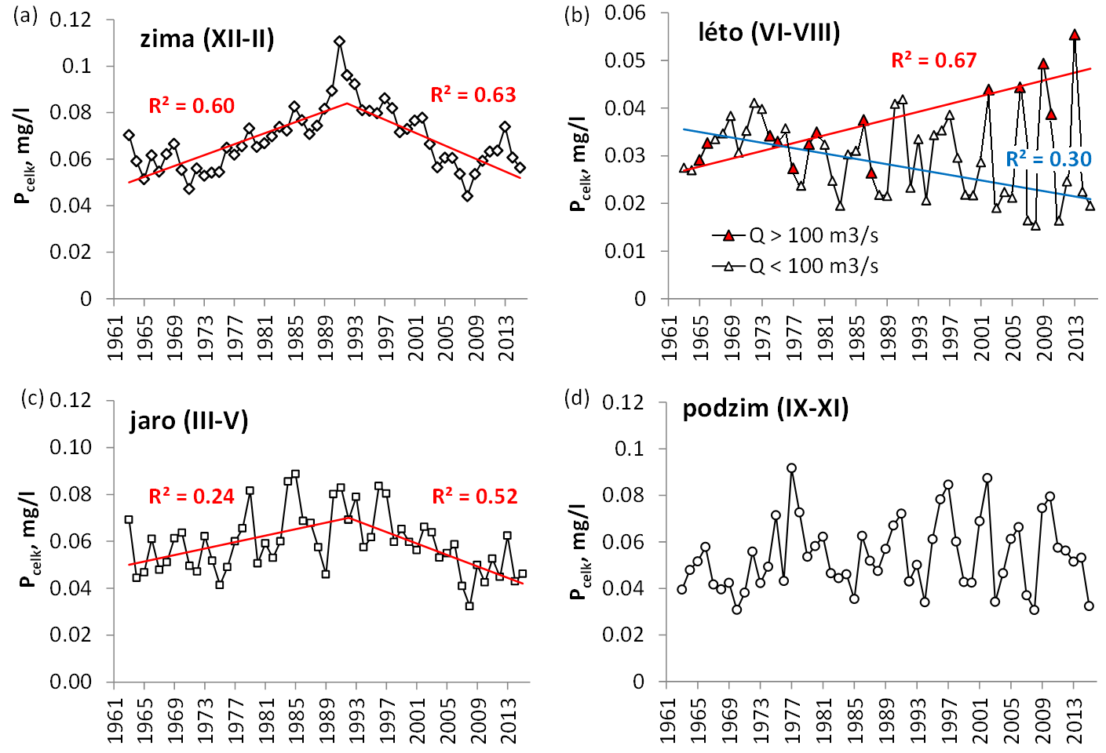
Sezónní průběhy P_{celk} v nádrži Slapy - profil Nebřich
1992
1992
Léto: závislost P_{celk} na Q
1992
1992
V období zima-jaro koncentrace P_{celk} tlumeně odrážejí změny P v přítoku
V podzimním období je P_{celk} rozptýlený bez trendu
V letním období se po roce 1991 zvyšuje meziroční variabilita P_{celk} a P_{celk} pozitivně koreluje s Q - důsledek vlivů: (i) oteplování/stabilnější statifikace,
(ii) změna distribuce Q, (iii) růst vnitřního zatížení P ze sedimentů → → →

Slide 11
Projevy změny klimatu v n. Slapy po roce 1990
Změny v rozdělení průtoků –
vyšší četnost nízkých i vysokých Q_{m}
Růst teploty vody

Slide 12
Závěry
            Koncentrace P v n. Orlík a Slapy závisejí na P_{in}:
            souvisejí se socio-ekonomikou v povodí a znečištěním
            jsou tlumeny díky závislosti R na P_{in}[t]
            po r. 1991 se zvýšenou měrou uplatňuje vnitřní zatížení nádrží P
            uvolňovaným ze sedimentů akumulovaných dříve
            změna klimatu, tj. oteplování a změny v hydrologii, zvyšuje
            variabilitu P_{celk} v letním období: snižuje P_{celk} při nízkém Q,
            ale zvyšuje P_{celk} při vysokém Q
            Studie ukázala potřebu dalšího, výrazného snížení přísunu P z povodí pro splnění limitů RVS
            Znečištění sedimentů P se projevuje dlouhodobě i v nádržích s relativně krátkou dobou zdržení (<<1 rok)

Slide 13
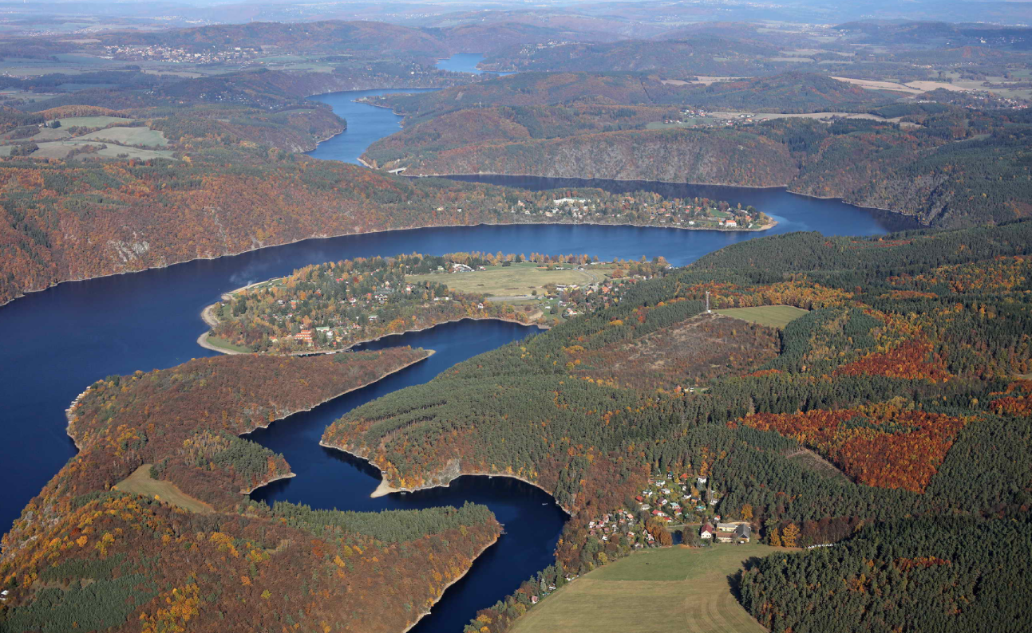

Pohled k hrázi nádrže Slapy - podzim 2016
Děkuji za pozornost!
Poděkování
Našim kolegům z Hydrobiologického ústavu / Hydrobiologické laboratoře , kteří prováděli téměř 6 desetiletí monitoring chemismu Vltavy v n. Slapy, zejmén a iniciátorovi výzkumu Jaroslavu Hrbáčkovi (†2010) a našim vědeckým předchůdcům, jimiž byli Pavel Blažka (†2016), Zdeněk Brandl (†2013), Lidmila Procházková (†2009), Milan Straškraba (†2000), a Viera Straškrabová.
Státnímu podniku Povodí Vltavy za poskytnutí dat o jakosti vody a hydrologických ukazatelů, zejména pak pracovníkům centrálního vodohospodářského dispečinku za spolupráci při získávání provozních a hydrologických dat pro nádrže Vltavské kaskády z před-digitálního období
Studie byla podpořena projektem Grantové agentury ČR
č. 15-04034S: Odrážejí dlouhodobá data o zooplanktonu Slapské nádrže civilizační a/nebo klimatické změny v minulých 50 letech?

